Slide 1

ORGANIZATIONAL BREAKDOWN STRACTURE

Slide 2

AGENDA

Slide 3

Introduzione

Slide 4

Project team

Slide 5
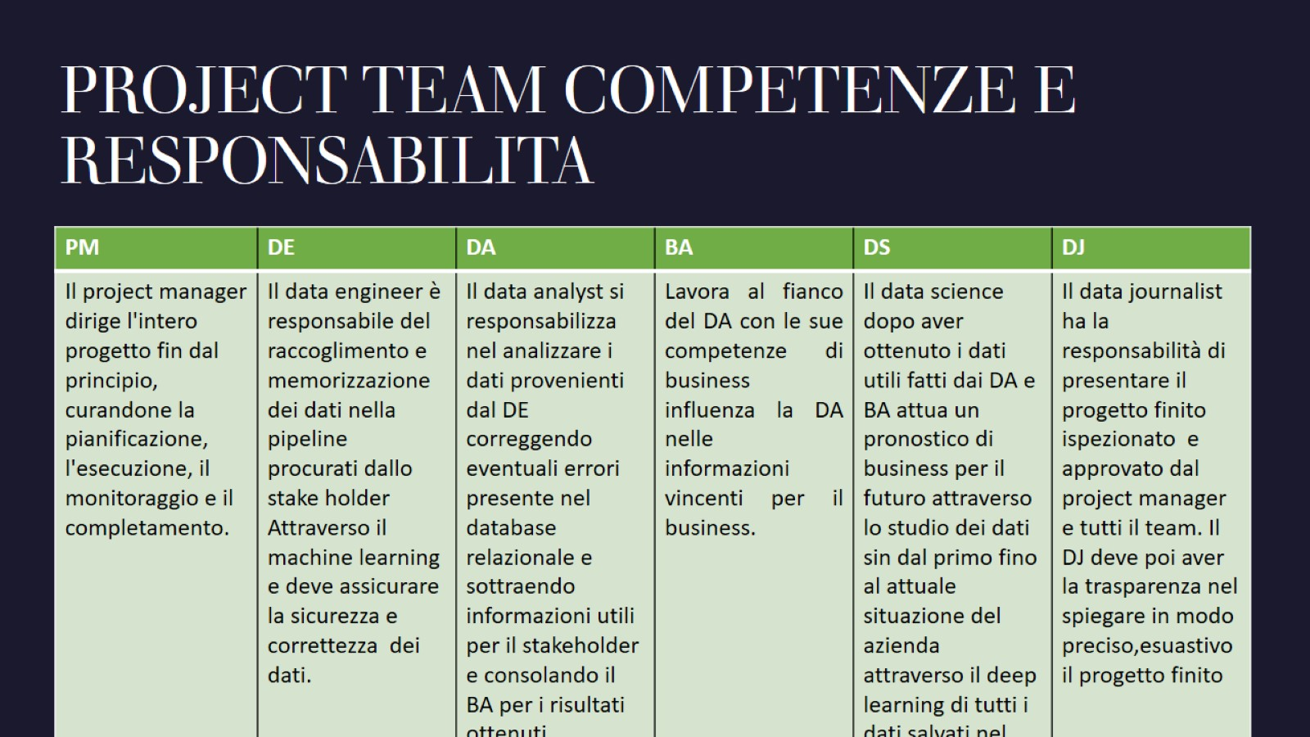
PROJECT TEAM COMPETENZE E RESPONSABILITA

Slide 6
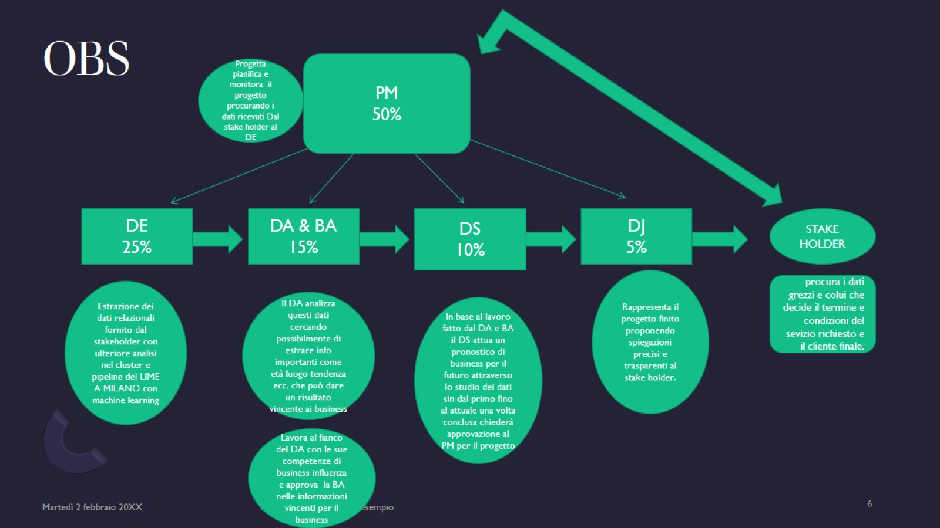
OBS

Slide 7

RAM RESPONSABILITY ASSIGNMENT MATRIX

Slide 8
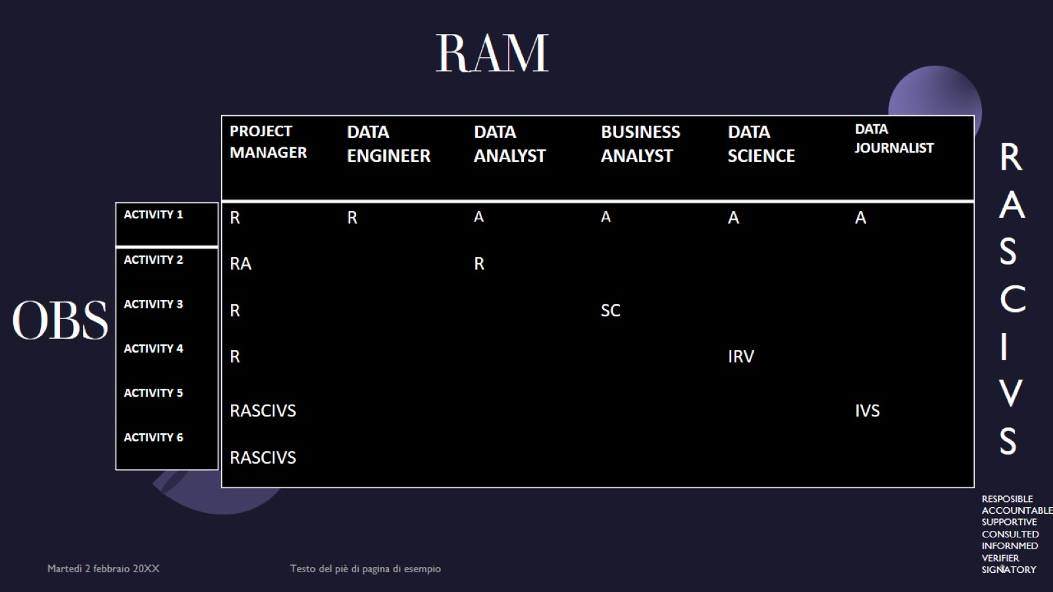
RAM

Slide 9
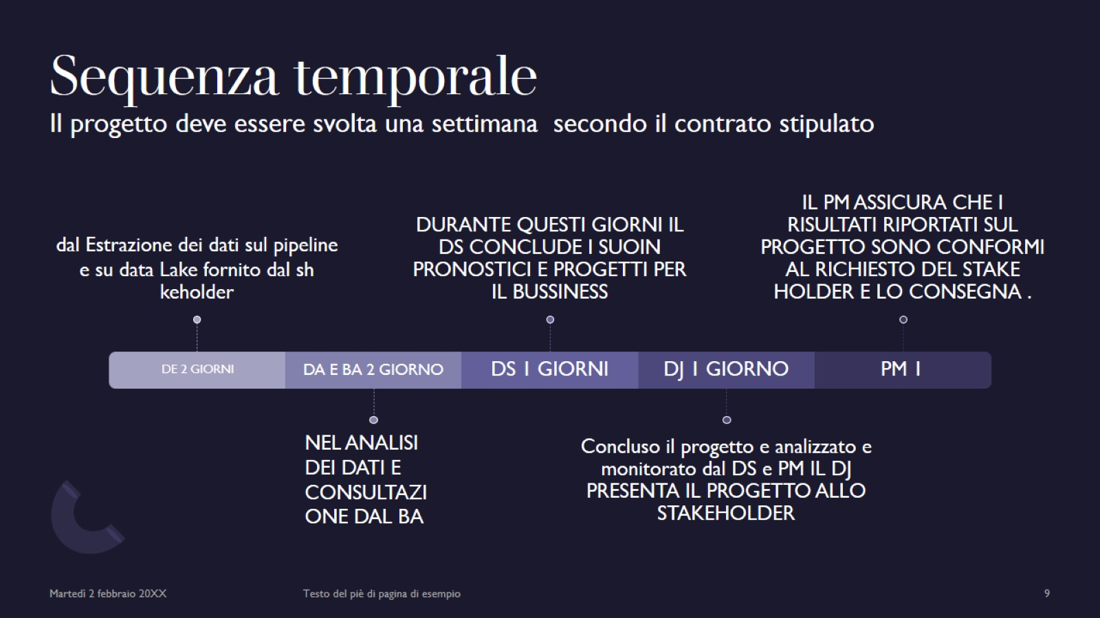
Sequenza temporale Il progetto deve essere svolta una settimana secondo il contrato stipulato

Slide 10

STIPENDI E BUDGET

